Slide 1

“爱游”小程序
需求分析
E
TRAVEL
第14组成员：李昊阳
黄育锋
陈芋彤

Slide 2
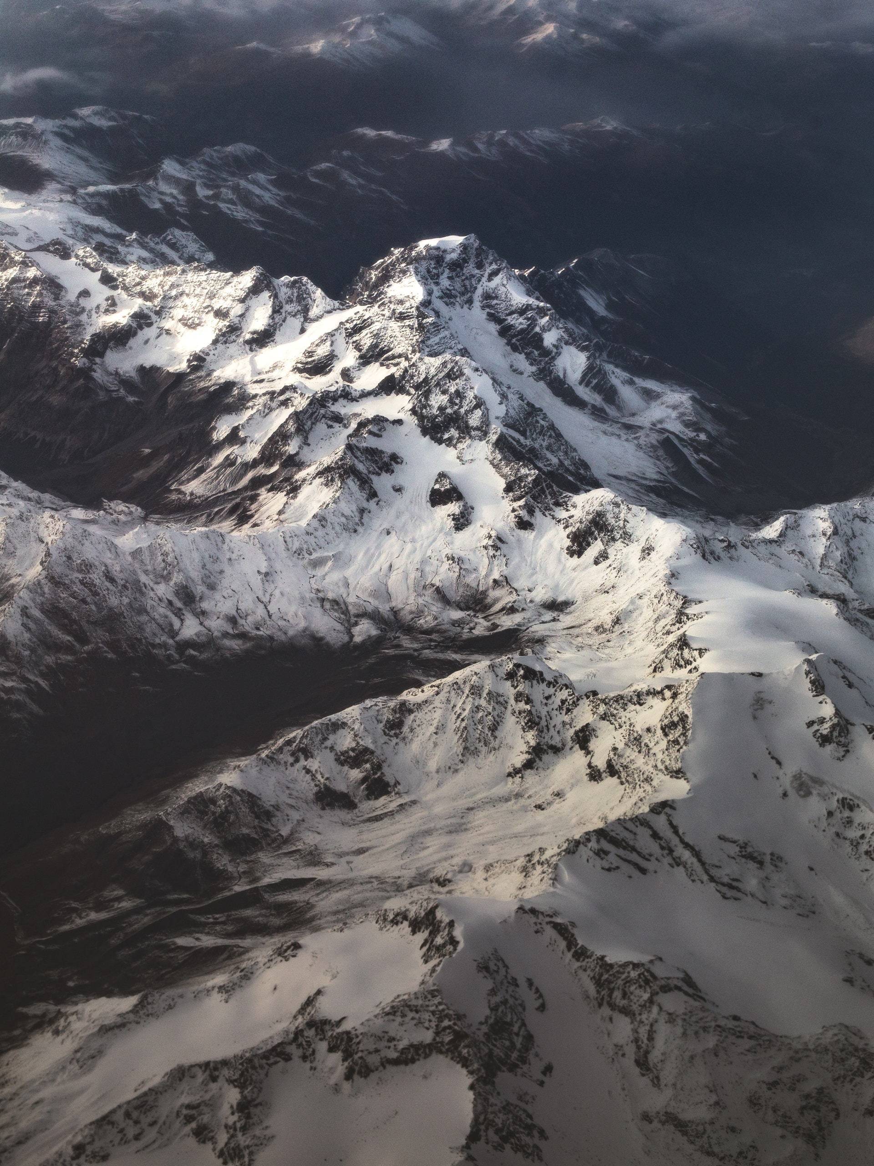
01
项目介绍
02
界面原型
目录
03
功能需求分析
CONTENTS
04
非功能需求分析
05
小组分工

Slide 3

01
PART ONE
项目介绍
项目来源及背景以及项目目标

Slide 4

项目来源及背景
现在旅游业大展得越来越迅速，各行各业的人都会去远方旅游，旅游业的发展也代表着人们生活水平的提高，想要出去见识世界的人也越来越多。我们发现市场上这类app，比如，小红书，携程旅行等上面只有旅行攻略，针对性不够突出，导致用户体验不好；这类app也缺少了结伴出游的功能，使得人们在寻找玩伴方面出现困难。因此，我们想要搭建一个平台来解决人们约伴旅游的需求。

Slide 5

项目目标
我们开发爱游就是为了旅游者的自我发展，体现着现代社会的进步和当代人的真实的自我追求；试图引发社会对旅游者的充分的尊重和关切，鼓励不断挑战，不懈努力的户外精神，促进旅游者的户外旅游精神和心灵健康，为年轻人旅游提供一个新的平台。“爱游”旨在为用户提供便捷的旅游路线指南，不需要用户花费大量的时间在攻略制作方面，同时可以帮助用户在旅游的过程中结交朋友，突出旅游的社交属性，使用户在旅游的过程中感到便捷且收获友谊。

Slide 6
02
PART TWO
界面原型
初步的界面设计

Slide 7
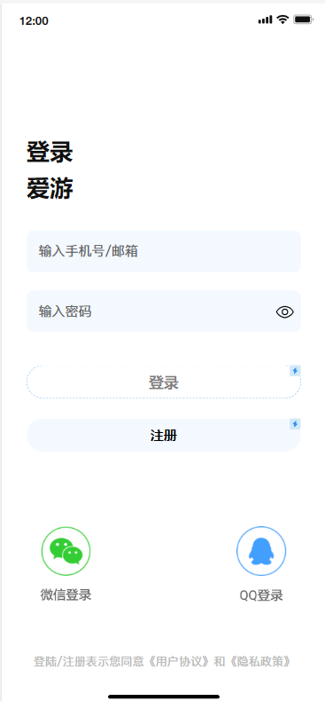
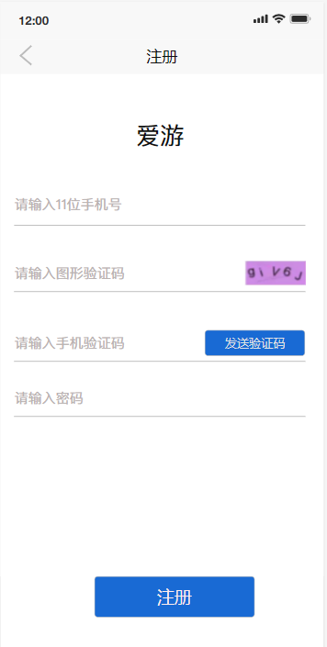
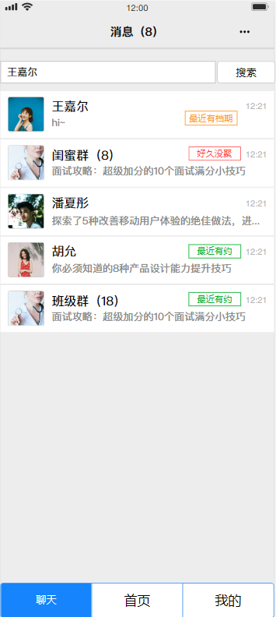
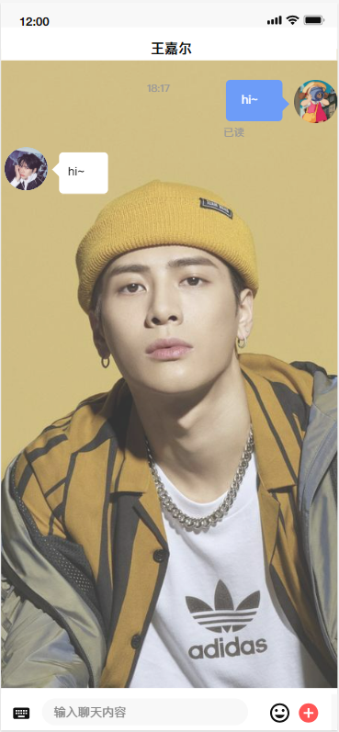
登陆界面
注册界面
消息界面
聊天界面

Slide 8
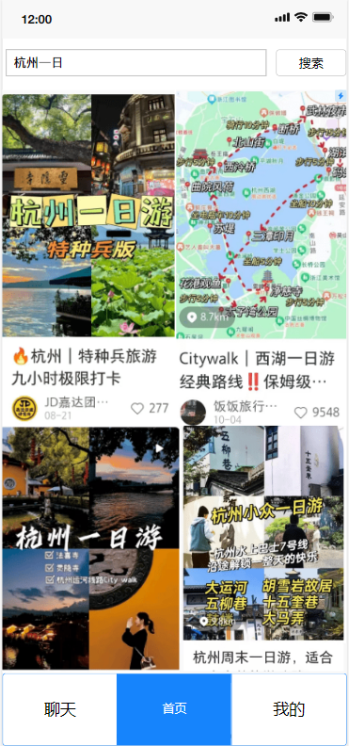
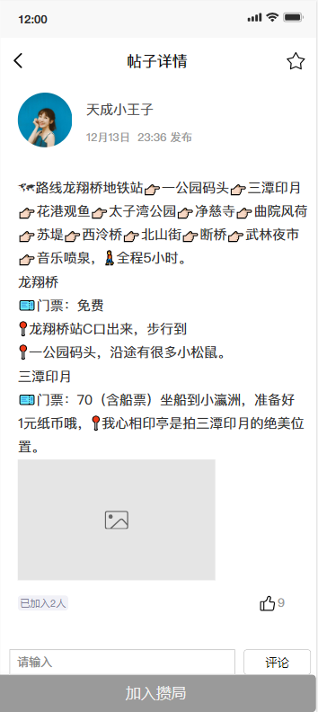
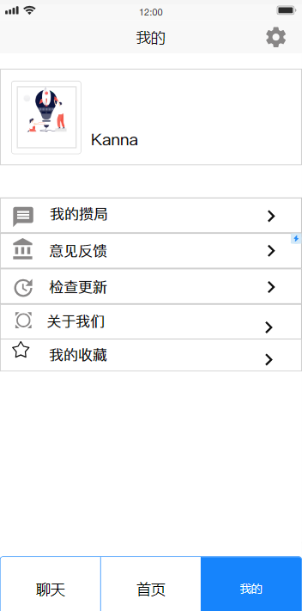
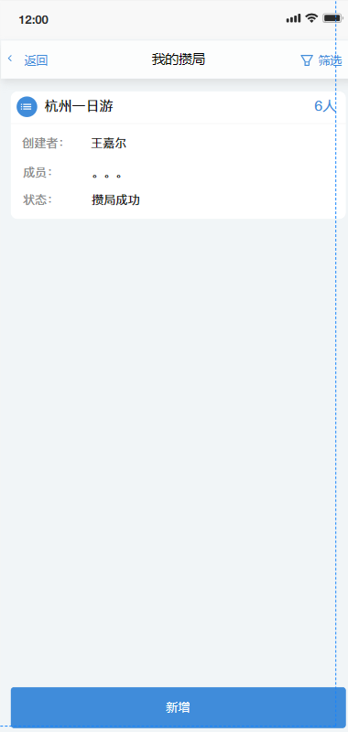
首页界面
帖子攒局界面
我的界面
我的攒局界面

Slide 9
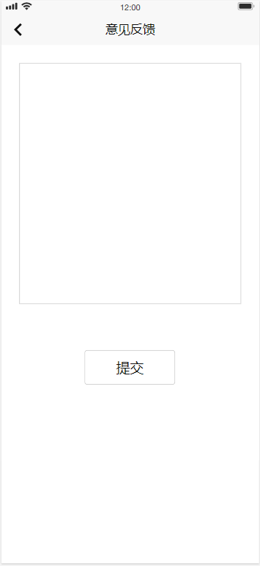
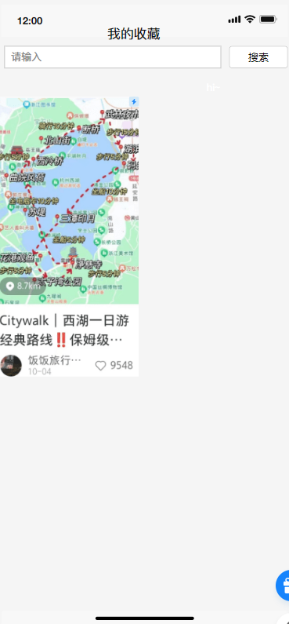
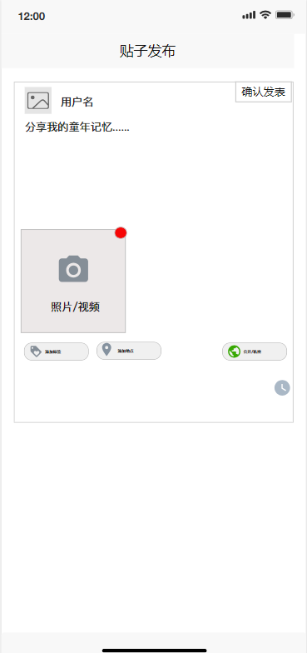
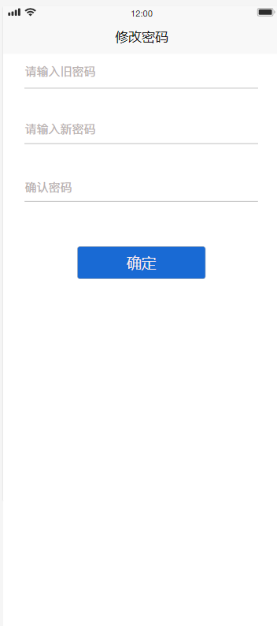
意见反馈界面
我的收藏界面
发布界面
修改密码界面
修改密码

Slide 10
03
PART THREE
功能需求分析
功能需求分析以及

Slide 11

功能需求分析
(1)搜索：通过标签进行模糊搜索显示地区特色旅游路线攻略。
(2)发布攒局：根据已有的旅游攻略发起攒局。
(3)加入攒局：可选择是否加入已发起的攒局。
(4)攒局聊天功能：可在攒局内进行群体聊天。
(5)发布攻略：用户、管理员可以发布攻略。
(6)好友列表：可以添加好友进行聊天。
(7)个人中心：显示我的收藏，显示我的攒局，意见反馈和修改密码等功能。
(8)攻略评论：用户、管理员可以发布攻略评论。

Slide 12
功能需求分析
用户特点
假定和约束
ER图
我们的用户大多数是利用空余时间独自或者同学间出门旅游的学生；经常在外户外旅行的驴友或旅游群；利用假期好友或者家人自助旅游的年轻人等。
人力和时间的约束：本小程序开发过程中需要考虑到人力和时间的约束,开发人员足够，时间足够。环境的约束：各大旅游景点的更新，小程序需要及时删除过期攻略，并提出新的旅游攻略的功能。
7个实体，分别为用户、好友表、消息记录、群组、攒局，评论和帖子，其中用户以用户id为关键字，攒局以其编号为关键字，帖子以其编号为关键字，群组以其编号为关键字，消息记录以其编号为关键字，好友表以好友id为关键字，评论以其编号为关键字，图中所有关系均为一对多的关系。

Slide 13
04
PART FOUR
非功能需求分析
性能需求，运行需求等

Slide 14


非功能需求
时间特性
(1) 响应时间：用户任意操作后5秒内系统给予反馈信息。
(2) 更新处理时间：由系统运行状态来决定。
(3) 数据的转换和传送时间：能够在20秒内完成。
灵活性
当需求发生某些变化时，该软件的基本操作、数据结构、运行环境等等基本不会发生变化，只是对系统的数据库的文件和记录进行处理，就可以满足需求。

Slide 15
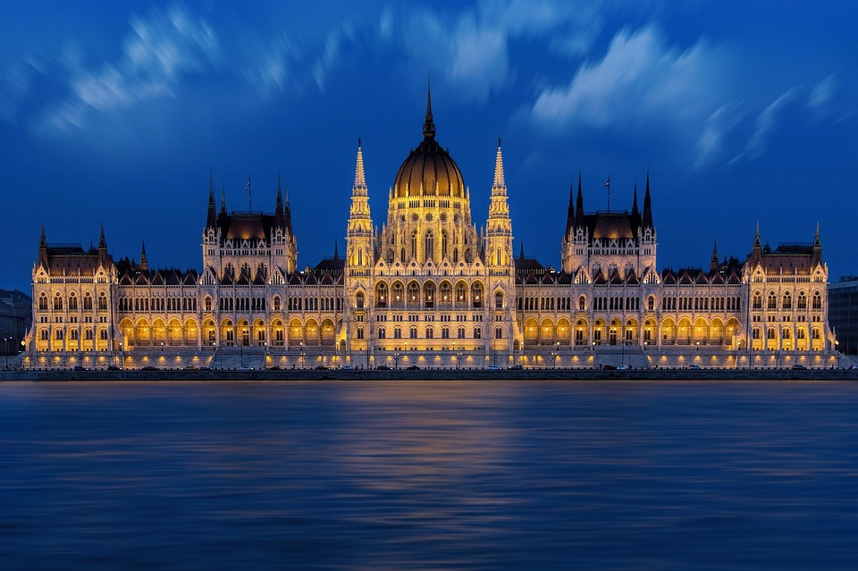
非功能需求
用户反馈
界面原型设计完成进行了用户调研，经过用户调研可以发现很多小程序存在的一些问题，我们也进行了完善：
（1）我们根据用户反馈，为了方便用户的帖子的查询以及保存，我们添加了我的收藏栏目，用户可以将自己认为值得保存的帖子添加到我的收藏。
（2）我们根据用户反馈，为了方便用户与管理员的沟通，我们添加了意见反馈的栏目，用
户可以将自己的意见和建议反馈给管理员。
（3）我们根据用户反馈，为了方便用户之间的沟通趣味性，我们添加了表情功能，用户在聊天的过程中可以发送系统特定的表情来增加聊天的趣味性。

Slide 16

非功能需求
接口
软件接口
1.操作系统：Microsoft Windows 10
2.软件设备：pycharm、微信开发者工具、MySQL、墨刀、git、drawio
硬件接口
1.内存：512M以上 2.磁盘空间：40G以上
3.CPU：233Mhz以上 4.硬盘空间：1.5G以上

Slide 17
04
PART FOUR
小组分工
小组分工

Slide 18
小组分工
编写需求分析文档，界面原型设计，项目会议整理。评分：90分
李昊阳
ppt制作，用户调研，Gantt图。
评分：85分
黄育锋
ER图，ipo图，数据字典，状态转换图。
评分：95分
陈芋彤

Slide 19
Thanks
感谢您的聆听
TRAVEL

